Slide 1
人教版选择性必修三
4.1 糖类

Slide 2
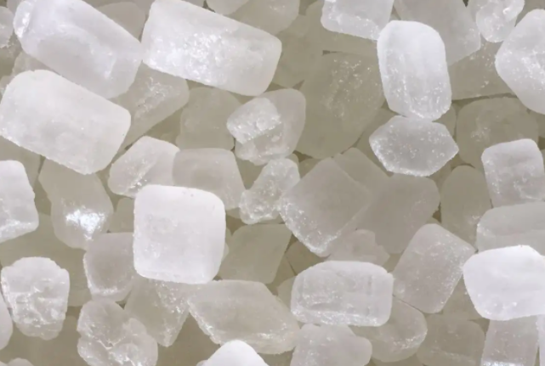
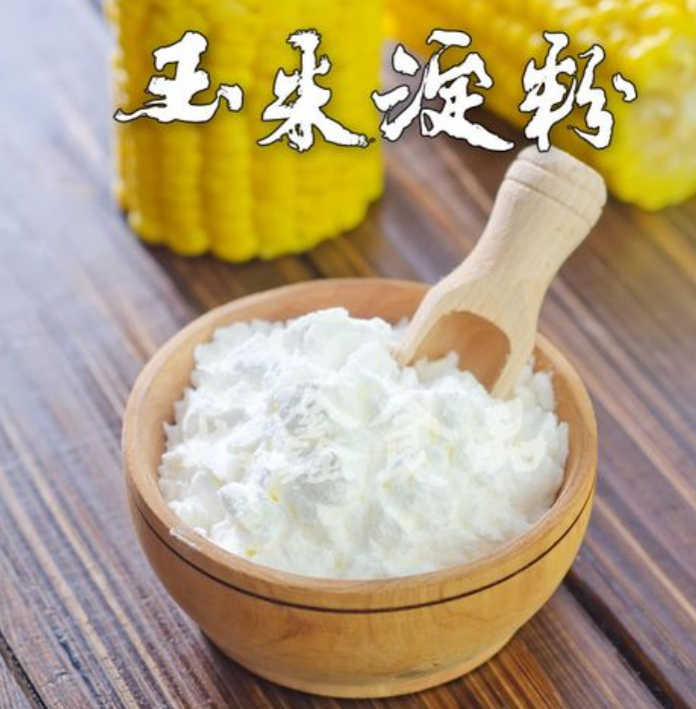

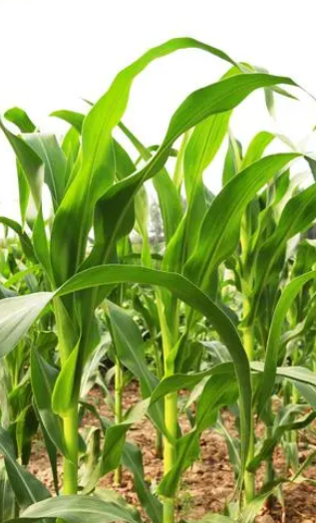
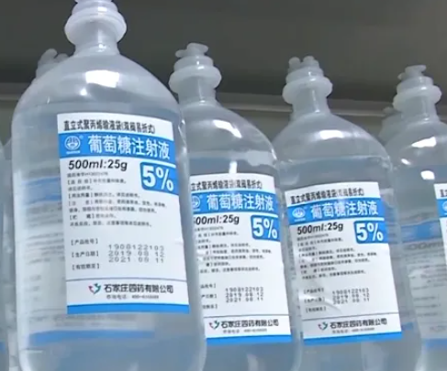
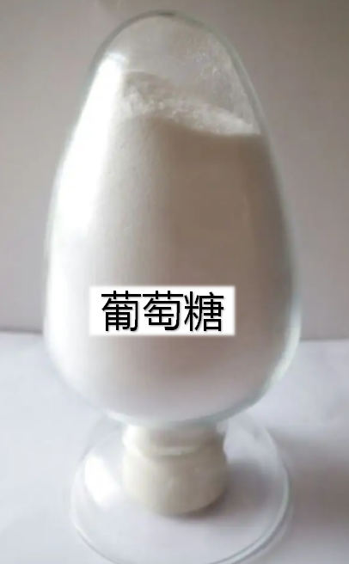


蔗糖
糖类是一类重要的有机化合物，在自然界中分布广泛，日常食用的蔗糖、粮食中的淀粉、植物茎叶中的纤维素、人体血液中葡萄糖等均属于糖类。
糖类在生命活动中起着重要作用，是生物体所需能量的主要来源，也是重要的能量储存物质，如植物体内的淀粉和动物体内的糖原。
糖类还是很多生物体的结构成分，如植物细胞壁的主要成分纤维素。
糖类存在与作用

Slide 3
一.糖类的组成和分类
1.糖类的组成
碳、氢、氧
糖类化合物一般由_______________三种元素组成
多羟基醛
多羟基酮
它们的脱水缩合物
从结构上看,糖类是__________ 、__________或,______________。
2:1
很多糖类分子中氢原子和氧原子的数目比恰好为______，
其组成可以用通式____________表示
C_{m}(H₂O)_{n}
如葡萄糖(C₆H₁₂O₆)、蔗糖(C₁₂H₂₂O₁₁)、淀粉[(C₆H₁₀O₅)_{n}]等
糖类习惯称碳水化合物
思考：糖类被称为碳水化合物准确吗？

Slide 4
符合C_{m}(H₂O)_{n} 通式的不一定是糖。例如：乙酸C₂H₄O₂、乳酸C₃H₆O₃。
糖不一定符合C_{m}(H₂O)_{n}通式。例如：脱氧核糖C₅H₁₀O₄、鼠李糖C₆H₁₂O₅
糖类 碳水化合物
有甜味的不一定是糖。如：某些食品添加剂、甘油。
糖不一定都有甜味。淀粉、纤维素就没有甜味。
糖类 甜味物质

Slide 5
2.糖类的分类
 | 单糖 | 寡糖(低聚糖) | 多糖
概念 | ______水解的糖 | 1 mol糖水解后能产生________mol单糖的糖 | 1 mol糖水解后能产生__________单糖的糖
代表物 | _______、______ | ______、________ | ______、________
分子式 | ________ | __________ | (C₆H₁₀O₅)_{n}
不能
2～10
10 mol以上
葡萄糖
果糖
蔗糖
麦芽糖
纤维素
淀粉
C₆H₁₂O₆
C₁₂H₂₂O₁₁

Slide 6
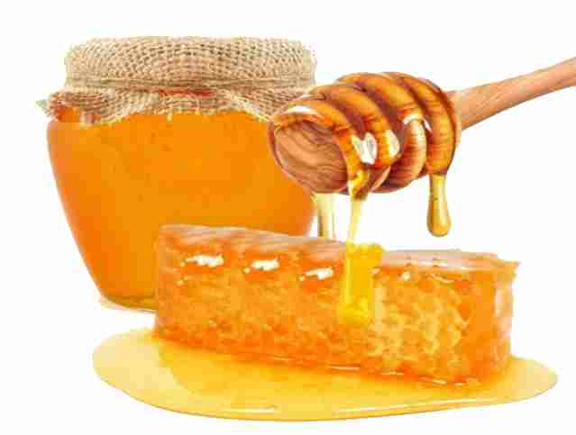
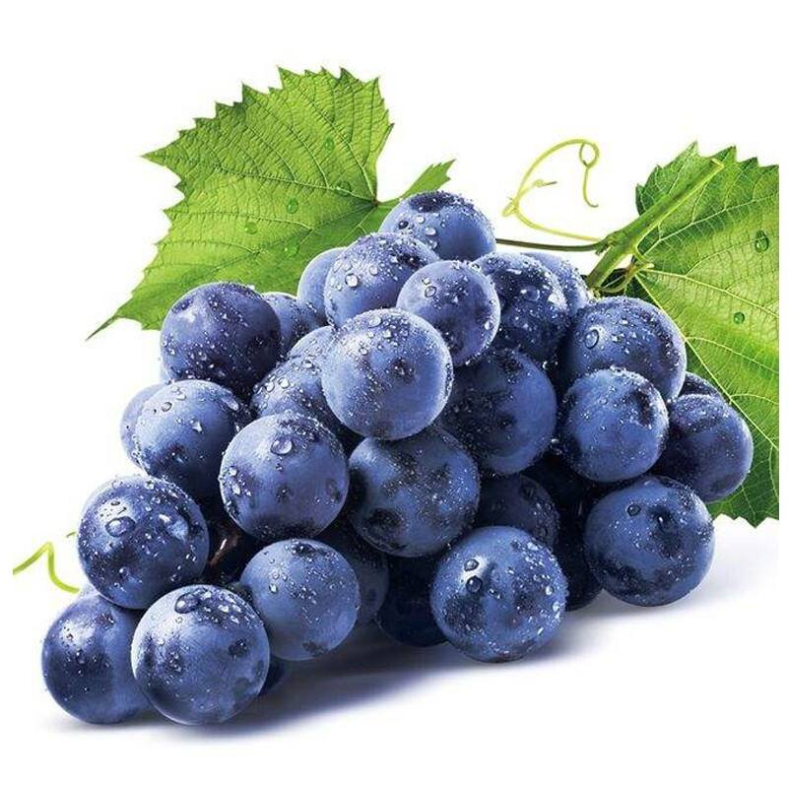
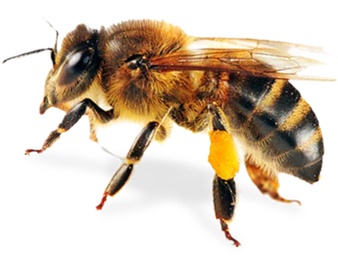
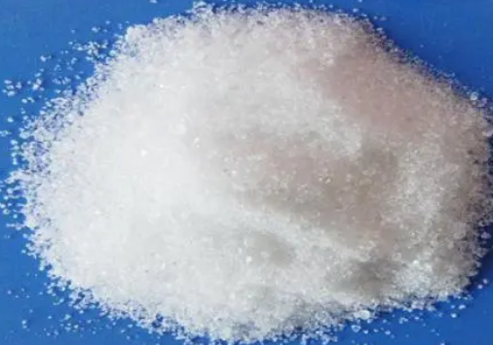
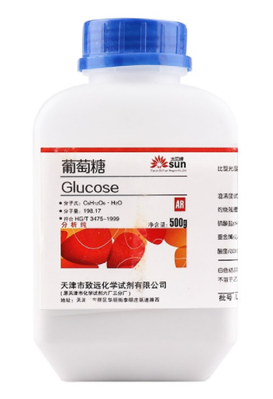
二.单糖
1.葡萄糖
（1）存在：葡萄糖是自然界中分布最广的单糖，因最初是从葡萄汁中分离得到而得名。葡萄糖存在于水果、蜂蜜，以及植物的种子、叶、根、花中。动物的血液和淋巴液中也含有葡萄糖。
（2）物理性质：易溶于水的无色晶体，熔点146℃，有甜味，但甜度不如蔗糖。

Slide 7
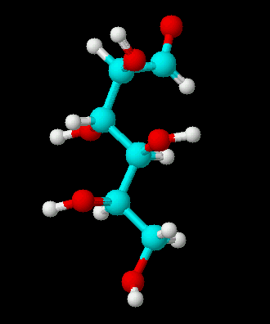
分子式：
C₆H₁₂O₆
实验式：
CH₂O
结构简式：
  CH₂—CH—CH—CH—CH—CHO
多羟基醛
OH OH OH OH OH
官能团：
羟基、醛基

Slide 8
(3) 化学性质
葡萄糖有羟基和醛基两种官能团，故葡萄糖具有醛和醇的特征反应。
①银镜反应：
用于制镜工业
CH₂OH(CHOH)₄CHO+2[Ag(NH₃)₂]OH
CH₂OH(CHOH)₄COONH₄+2Ag↓+3NH₃+H₂O
氧化
反应
②与新制Cu(OH)₂悬浊液反应：
医学用于检验尿糖
CH₂OH(CHOH)₄CHO+2Cu(OH)₂+NaOH
醛基
CH₂OH(CHOH)₄COONa+Cu₂O↓+3H₂O
③与高锰酸钾、溴水等强氧化剂反应
加成反应
Ni
催化加氢
CH₂OH(CHOH)₄CHO+H₂
CH₂OH(CHOH)₄CH₂OH

Slide 9
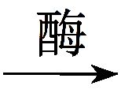
置换反应
与Na反应
1mol葡萄糖完全酯化，参加反应的乙酸为5mol，证明葡萄糖分子中有5个羟基
酯化反应：
取代反应
与HX反应
羟基
分子间脱水
消去反应
氧化反应
使高锰酸钾褪色
生理氧化：葡萄糖易于被人体吸收，经酶的催化发生氧化反应放出热量，提供了维持生命活动所需要的能量。低血糖的患者可利用静脉注射葡萄糖溶液的方式来迅速补充营养。
C₆H₁₂O₆+6O₂ 6CO₂+6H₂O
酒化酶
应用于制酒工业。
分解反应：
C₆H₁₂O₆ 2C₂H₅OH + 2CO₂↑

Slide 10
了解：果糖也能被银氨溶液和新制的氢氧化铜氧化，是还原性糖。
2.果糖
在水果和蜂蜜中含量较高
纯净的果糖为无色晶体，易溶于水，吸湿性强，比蔗糖甜度高
分子式：
  CH₂—CH—CH—CH—C—CH₂OH
C₆H₁₂O₆
结构简式：
OH OH OH OH O
多羟基酮
属于酮糖
注意：果糖不含醛基不能使溴水褪色，应但能是酸性KMnO₄溶液褪色。可用溴水区分葡萄糖和果糖。

Slide 11
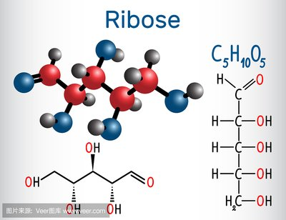
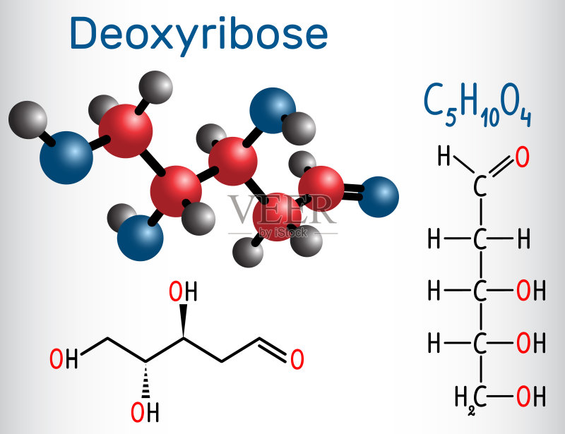
3.核糖与脱氧核糖
核糖与脱氧核糖分别是生物体的遗传物质核糖核酸(RNA)与脱氧核糖核酸(DNA)的重要组成部分。
它们都是含有5个碳原子的单糖——戊糖。

Slide 12
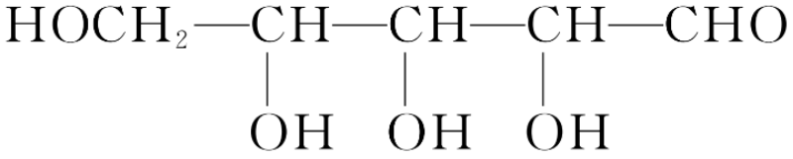
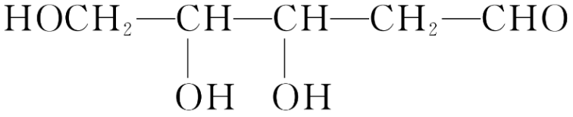
 | 核糖 | 脱氧核糖
分子式
结构简式
特点
C₅H₁₀O₅
C₅H₁₀O₄
二者都含有醛基，均属于醛糖，均具有还原性，属于还原糖

Slide 13
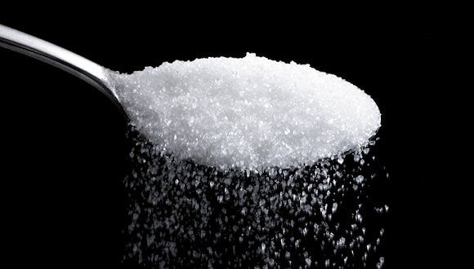
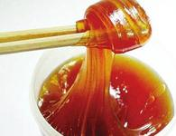
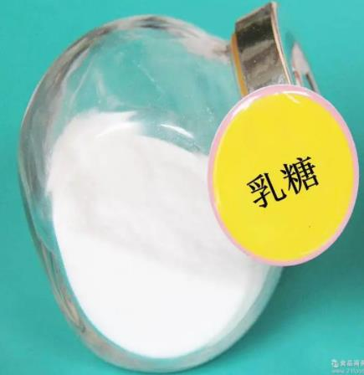
三.二糖
1mol糖能水解成2mol单糖。又叫双糖
蔗糖
麦芽糖
乳糖
C₁₂H₂₂O₁₁
C₁₂H₂₂O₁₁
C₁₂H₂₂O₁₁
它们互为同分异构体

Slide 14
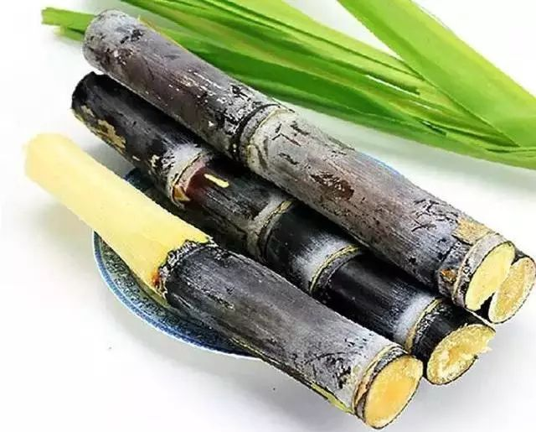
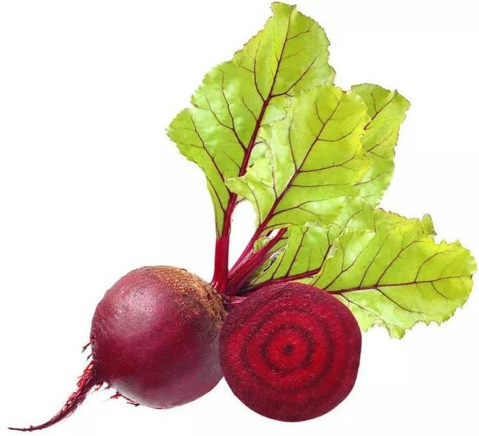
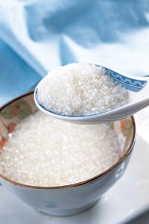
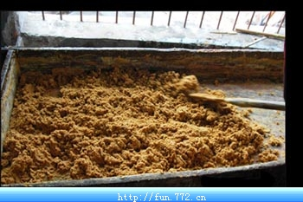
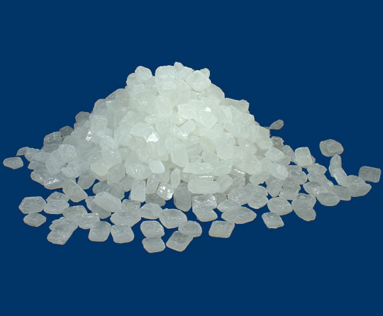
1、蔗糖
白 糖 红 糖 冰 糖
甘蔗和甜菜
蔗糖是最常用的甜味剂，也是在自然界中分布最广的一种二糖，存在于大多数植物体中，在甘蔗和甜菜中含量最丰富。白糖、冰糖、红糖等常见食糖的主要成分就是蔗糖

Slide 15
(1)物理性质：
蔗糖为无色晶体，熔点186℃，易溶于水
(2)组成和结构：
分子式：
C₁₂H₂₂O₁₁
由一分子葡萄糖和一分子果糖脱水形成，无醛基——非还原性糖
(3)化学性质：
非还原性糖
①水解反应：
在酸或酶的作用下，蔗糖可水解生成葡萄糖和果糖。
酸或酶
C₁₂H₂₂O₁₁ + H₂O
C₆H₁₂O₆ + C₆H₁₂O₆
蔗糖
葡萄糖 果糖
注意：糖类水解写的是分子式，必须在下面注明物质名称。
②脱水反应：
12C+11H₂O
C₁₂H₂₂O₁₁

Slide 16
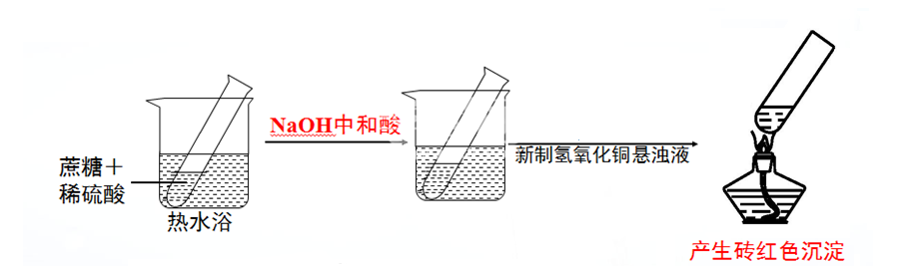
蔗糖水解产物的检验：
产生红色沉淀↓
蔗糖
水解液
中和液
注意：要检验蔗糖水解产物中的葡萄糖，必须先加入NaOH溶液中和多余的硫酸，再加入银氨溶液或新制的Cu(OH)₂进行检验。

Slide 17
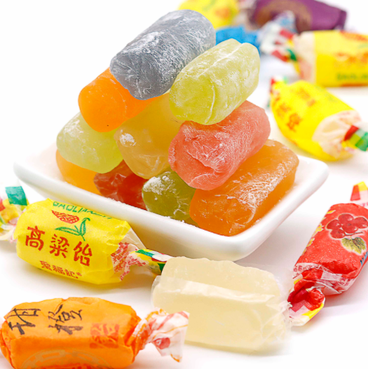
2.麦芽糖
麦芽糖主要存在于发芽的谷粒和麦芽中，是淀粉水解过程中的一种中 间产物。使用含淀粉酶的麦芽作用于淀粉可制得饴糖，其主要成分为麦芽糖。
（1）物理性质：
白色晶体，易溶于水，有甜味，但甜度不及蔗糖。
（2）组成和结构：
分子式：
C₁₂H₂₂O₁₁
含有醛基，属于还原性糖

Slide 18
（3）化学性质——
还原性糖
水解反应：
C₁₂H₂₂O₁₁+H₂O 2C₆H₁₂O₆
①
麦芽糖
葡萄糖
②与银氨溶液、新制Cu(OH)₂反应

Slide 19
四.多糖
是否含 -CHO
化学性质
用途
淀粉 纤维素
白色,无味,不溶于冷水，热水糊化
白色、无味,有纤维结构。不溶于水和有机溶剂。
物理性质
非还原性糖，无-CHO
1.遇碘单质呈蓝色
2.水解成葡萄糖
水解成葡萄糖（较难）
(C₆H₁₀O₅)_{n}＋nH₂O
酸或酶
nC₆H₁₂O₆
葡萄糖
淀粉
、纤维素
食用，制葡萄糖和酒精
制硝酸纤维，醋酸纤维
造纸，纺织

Slide 20
思考: 如何设计实验证明淀粉的水解程度？是未水解，部分水解还是完全水解？
硫酸
加热
碘水
淀粉液
水解液
现象B
NaOH
溶液
银氨溶液
水浴加热
中和液
现象A
现象 |  | 结论
现象A | 现象B
无银镜生成
溶液变蓝
淀粉未水解
有银镜生成
溶液变蓝
淀粉部分水解
有银镜生成
溶液无现象
淀粉完全水解

Slide 21
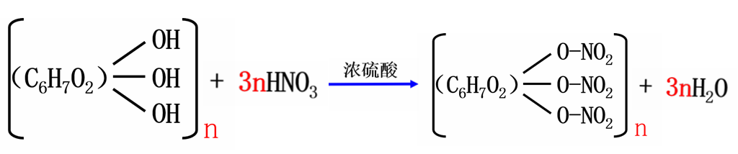
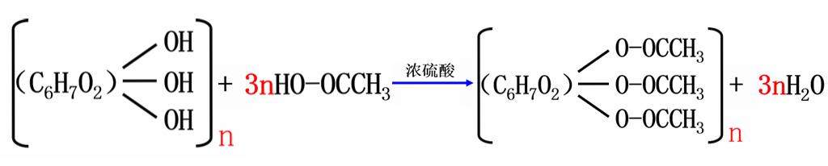
补充:
纤维素+浓硝酸→纤维素硝酸酯(硝酸纤维)
纤维素+醋酸→纤维素乙酸酯(醋酸纤维)

Slide 22
感谢您的观看

